Slide 1
Team 5
Übung zur Aufbauorganisation

Slide 2
Ausgangssituation
Ein Telekommunikationsunternehmen, was ein internationaler Konzern ist, hat sein Kerngeschäft im Festnetz- und Mobilbereich. Der Hauptsitz dieses Unternehmens befindet sich in Berlin. Weitere Tochtergesellschaften sind in London, Paris, Madrid und Rom.
Der Vorstand dieses Unternehmens überlegt nun im Rahmen der strategischen Planung die bisherige funktionale Organisationsstruktur in eine Spartenorganisation zu ändern.
Aufgaben:
a)
Stellen Sie sowohl eine Grafik für funktionale Organisation als auch eine für die Spartenorganisation für dieses Unternehmen dar.
b)
Was sind die Risiken und auch Chancen dieser Spartenorganisation für dieses Unternehmen?
c)
Entsprechend des Eisberg-Modells ist bei dieser Organisationsentwicklung mit den dort genannten Phänomenen zu rechnen. Stellen Sie das Eisberg-Modell grafisch dar und erläutern Sie die Inhalte des Modells. Nehmen Sie dabei Bezug auf die oben genannte Umorganisation des Unternehmens.

Slide 3
Aufbauorganisation des Unternehmens
funktionale Organisation
Geschäftsführung
Forschung und
Entwicklung
Einkauf
Marketing und
Vertrieb
Service und
Support
Finanz-
buchhaltung
Personal-
verwaltung
Installation

Slide 4
Aufbauorganisation des Unternehmens
Spartenorganisation (divisionale Organisation)
Organisation nach Produktsparten
Geschäftsführung
Mobilfunk
Festnetz
Glasfaser

Slide 5
Aufbauorganisation des Unternehmens
Gewählte Spartenorganisation (divisionale Organisation)
Organisation nach Standorten
Geschäftsführung
London
Berlin
Paris
Madrid
Rom

Slide 6
Chancen und Risiken der gewählten Spartenorganisation
Eine Unternehmensorganisation nach den operativen Sparten „Mobilfunk“ und „Festnetz“ birgt das Risiko, dass regionale und kulturelle Besonderheiten des Marktes und gesetzliche Bestimmungen nicht ausreichend berücksichtigt werden.
Daher empfiehlt sich die Spartenorganisation nach Standorten. In den Tochtergesellschaften sollten vorrangig qualifizierte Mitarbeiter des jeweiligen Landes beschäftigt werden. Diese können in der Muttersprache kommunizieren und kennen das kulturelle Umfeld, die Marktsituation und die gesetzlichen Bestimmungen. Eine Organisation nach Standorten ermöglicht diese Aspekte besser zu berücksichtigen.
Chancen | Risiken
Bessere lokale Produkt- und Kundenorientierung | Evt. erhöhter Verwaltungsaufwand
Erweiterung der Kenntnisse über die spartenspezifische Marktsituation, Kundenbedürfnisse und Produkte und Preise der Mitbewerber | Schwierigkeiten in der Kommunikation und Abstimmung Starke Angebotsunterschiede durch regionale Gegebenheiten
Anpassung der Unternehmensorganisation an die regionalen Anforderungen | Spartenegoismen Verselbständigung in den Spartenbereichen ➔ Vernachlässigung übergeordneter Bereichs- und Unternehmensziele
Flexible Reaktion auf regionale Konkurrenzangebote | Verlust der Fachkompetenz durch Transmission dieser auf die Sparten
Reduzierter Aufwand für die Koordinierung der Aufgaben und zur Kommunikation | Schwächung von Synergieeffekten Abnahme des Informations- und Wissensaustausches zwischen der Bereichen
Effektives Controlling der Rentabilität dediziert nach Sparte | Verteilung der gegebenen Fachkompetenz (FK) auf verschiedene Regionen = Verlust der FK
Quelle: Klages, U. 2021, S. 25

Slide 7
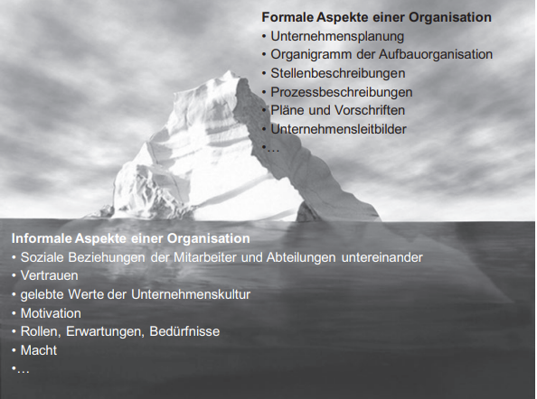
Inhalte des Eisberg-Modells
Berücksichtigung formaler und informaler Aspekte bei der Umstrukturierung einer Organisation
Das Eisbergmodell differenziert die Aspekte einer Organisation in formale und informale Aspekte.
Wie bei einem Eisberg, bei dem nur 20% des Eisberges über der Wasserlinie sichtbar sind, werden in der Organisation ebenfalls lediglich 20% aller Aspekte wahrgenommen. Die formalen Aspekte der Organisation sind diese sichtbaren 20%. In den formalen Aspekten sind die gestaltete Ordnung, wie Unternehmensziele, die Aufbauorganisation des Unternehmens, die Unternehmensplanung, Prozessbeschreibungen, Stellenbeschreibungen, enthalten.. Bei Organisationsanpassungen werden die formalen Aspekte vorrangig verändert.
Die informalen Aspekte sind in der Gesamtbetrachtung aller Aspekte der größere Teil und für die Organisation von größerer Bedeutung. Sie gehören zur Beziehungsebene und beinhalten Aspekte wie Macht und soziale Beziehungen. Informale Aspekte sind verborgen und können bei unzureichender Beachtung die Reorganisation eines Unternehmens scheitern lassen.
Quelle: BERGMANN, R., GARRECHT, M.
„Organisation und Projektmanagement “, Springer Gabler Berlin Heidelberg,
3. Auflage, Berlin, 2021, S. 15, 16
Abb. 1 Organisation als Eisberg
BERGMANN, R., GARRECHT, M.
„Organisation und Projektmanagement “, Springer Gabler Berlin Heidelberg,
3. Auflage, Berlin, 2021, S. 15, 16

Slide 8
Quellenverzeichnis
BERGMANN, R.,
GARRECHT, M. „Organisation und Projektmanagement “, Springer Gabler Berlin Heidelberg, 3. Auflage, Berlin, 2021
Klages, U. 2021: Organisationslehre, Virtuelle Fachhochschule
Abbildungsverzeichnis
Abb. 1. „Organisation als Eisberg“
GARRECHT, M „Organisation und Projektmanagement “, Springer Gabler Berlin Heidelberg, 3. Auflage, Berlin, 2021

